Slide 1
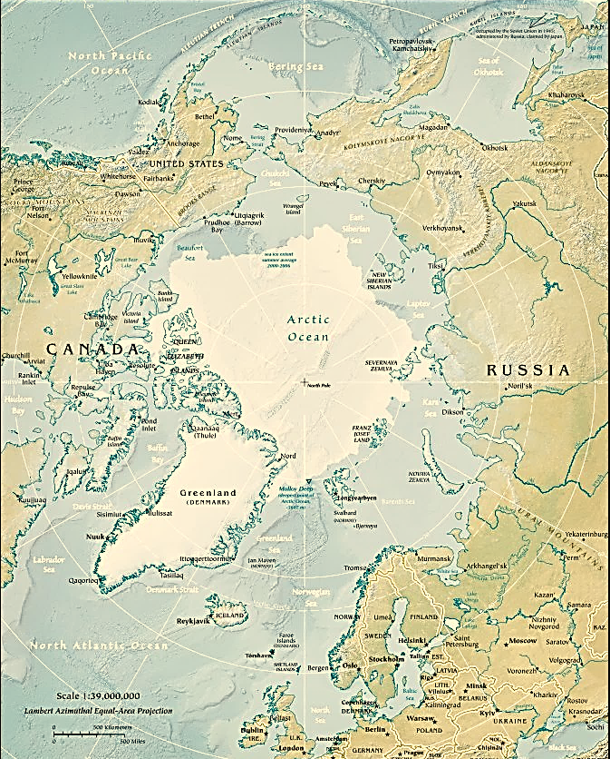
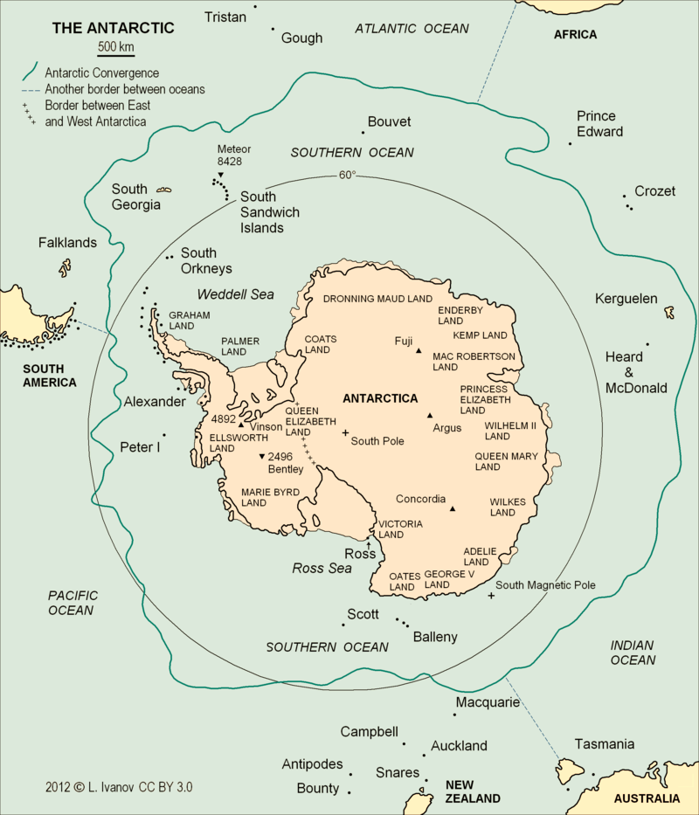
Arktis und Antarktis

Slide 2
Ein Vergleich!
 | Arktis | Antarktis
Oberfläche | überwiegend Wasserfläche | überwiegend Landfläche zu 98% mit Eis bedeckt
Größe | rund 22 Mio. km² groß | 12 Mio. km² groß
Breitengrad-ausdehnung | 90° bis 44° nördlicher Breite | 90° bis 75° südlicher Breite
Klima | Polares Klima | Polares Klima kälter als in der Arktis
Vegetations-zone | Polare Eiswüste Tundra | Polare Eiswüste Tundra
Boden | Permafrostboden | Permafrostboden
Bewohnbarkeit | Etwa 7 Mio. Menschen (davon rund 100000 Inuit) | Unbewohnt (nur Wissenschaftler)

Slide 3
https://de.wikipedia.org/wiki/Politischer_Status_der_Arktis#/media/Datei:Boundaries_in_the_Arctic_-_map-de.svg

Slide 4
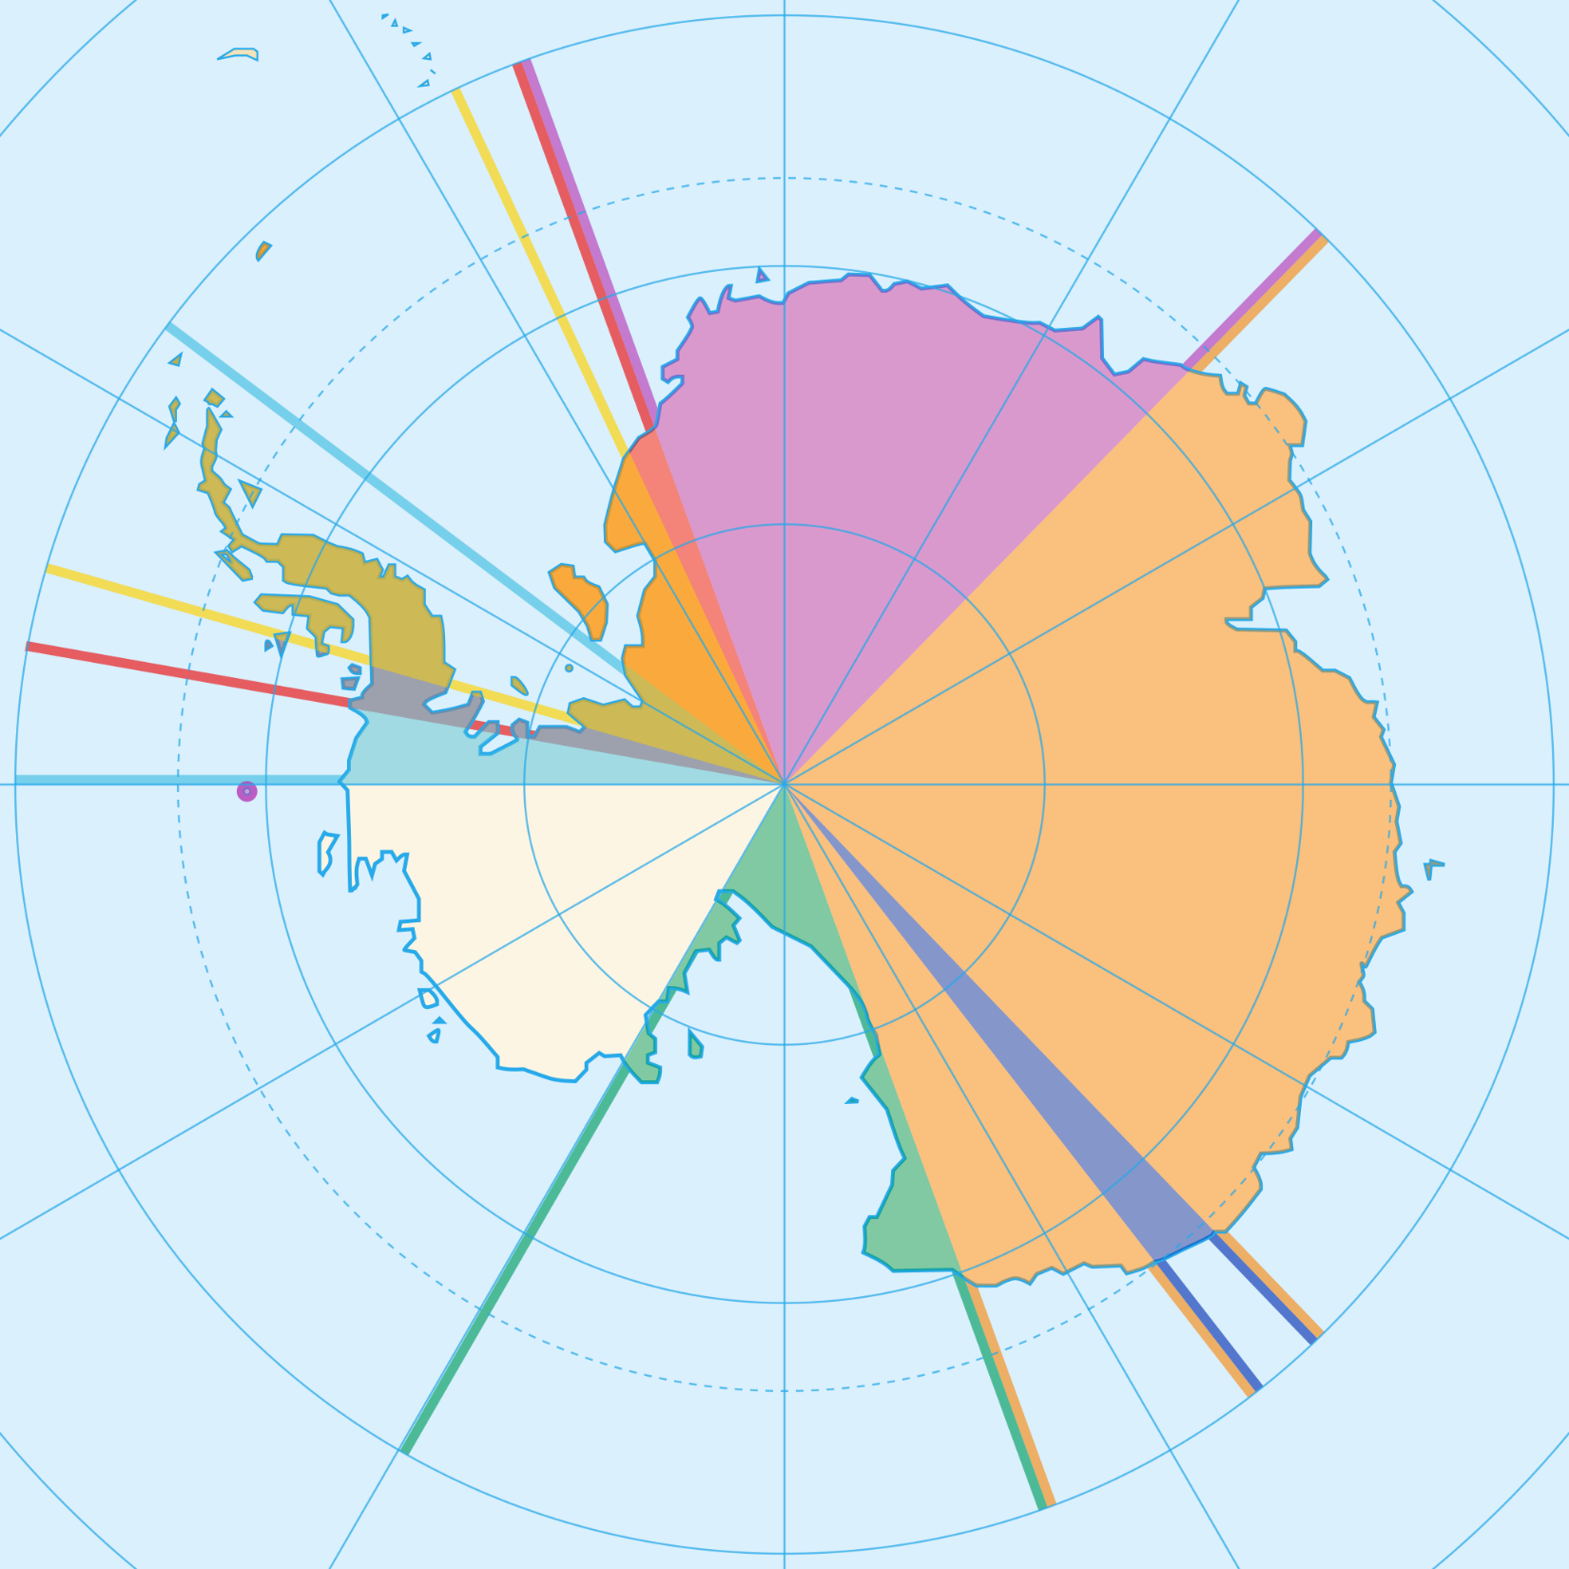
Territorialansprüche in der Antarktis
Argentinien
Australien
Chile
Frankreich
Neuseeland
Norwegen
Großbritannien
https://de.wikipedia.org/wiki/Politischer_Status_der_Antarktis#

Slide 5
Das Klima in der Artis und Antarktis
Hammerfest (Norwegen) - Artis
M | J | F | M | A | M | J | J | A | S | O | N | D
T | -13 | -12 | -9 | -4 | 2 | 8 | 11 | 9 | 5 | -1 | -8 | -12
N | 63 | 61 | 48 | 52 | 40 | 42 | 65 | 48 | 50 | 69 | 68 | 70
Station Wostok - Antarktis
M | J | F | M | A | M | J | J | A | S | O | N | D
T | -31 | -45 | -57 | -64 | -62 | -68 | -65 | -72 | -66 | -61 | -43 | -33
N | 0 | 0 | 0 | 3 | 5 | 6 | 6 | 7 | 16 | 9 | 3 | 0

Slide 6
Arktis und Antarktis
Selbsterarbeitung!
Aufgabe:
Gestaltet einen Schülervortrag zu einem der unten genannten
Themen. Visualisiert diesen Vortrag mit Hilfe eines Plakats, einer PowerPoint Präsentation, eines Modells usw. .
Schülervorträge (Inhalte):
Forschungsstationen – Aufbau und Bedeutung im ewigen Eis
Das Leben der Inuit
Die Tier- und Pflanzenwelt der Arktis
Die Tier- und Pflanzenwelt der Antarktis
Der Wettlauf der Menschen zum Nord und Südpol der Erde
Das Leben der Wale zwischen Nord und Südpol

Slide 7

Die Antarktis – eine Dokumentation!
https://www.youtube.com/watch?v=G-5WrlOuOAw

